Slide 1










Meetings
Branco Molina
Cristobal Cona
Lucas Antil
Joan Garcés

Slide 2

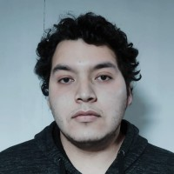
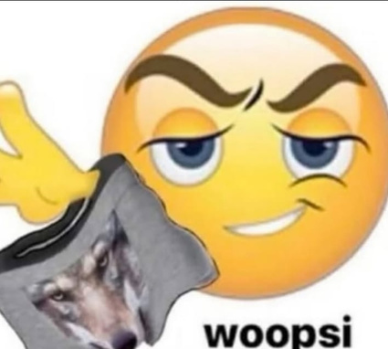

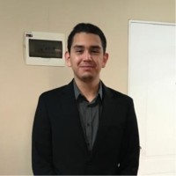

Nuestro equipo
Branco Molina
Joan Garcés
Cristobal Cona
Lucas Antil
Cargo
Jefe de Proyecto
Desarrollador Frontend + CISO
Desarrollador Backend
Arquitecto y Gerente de Calidad
Departamento
Gestión de proyectos
Seguridad Informática y Desarrollo
Desarrollo
Arquitectura de software

Slide 3
Informe ERS
¿Qué es Meetings App?
Meetings App es una plataforma diseñada para optimizar la comunicación empresarial multilingüe sin la necesidad de contratar personal externo. Consiste en una aplicación web para usuarios finales y una aplicación de escritorio para el administrador del sistema, Permite programar y realizar reuniones virtuales con traducción simultánea, subtítulos en tiempo real, y ofrece la generación automática de informes. Se integra con servicios externos como Microsoft Azure para la traducción y pasarelas de pago para las suscripciones.

Slide 4
Informe ERS
Funciones Principales
Meetings App cuenta con una diversidad de funciones, pero podemos destacar las principales que harán que nuestro sistema sea eficaz.
Video llamadas de alta calidad: Con audio y video estables.
Traducción simultánea en tiempo real: Incluyendo subtítulos automáticos para todos los participantes.
Generación de informes resumidos: Disponible para usuarios suscriptores al finalizar las reuniones.
Gestión de usuarios y perfiles: Con autenticación, roles y manejo de sesiones.
Módulo de administración: Contará con ocho mantenedores para usuarios, perfiles, salas de reunión, idiomas soportados, planes de suscripción, notificaciones, integraciones y configuración general.
Reportes con filtros: Exportables a PDF y XLS.
Notificaciones: Vía correo electrónico.
Integración con servicios externos: Para pagos y traducción.

Slide 5
Informe ERS
¿Quiénes la usarán?
Meetings App se centra principalmente en usuarios del ámbito empresarial, aunque tenemos perfiles especiales para los siguientes tipos de usuario:
Administrador: Encargado de la gestión integral del sistema desde la aplicación de escritorio, administrando mantenedores, usuarios, roles, integraciones, configuraciones, suscripciones y accesos generales.
Usuario registrado: Accede a la aplicación web, participa en video llamadas, configura su perfil y utiliza las funciones básicas de comunicación.
Usuario suscriptor: Además de las funciones del usuario registrado, accede a beneficios premium como la generación de informes por llamadas y conversaciones y mayores límites de uso de la transcripción.
Funcionario empresarial (Usuario final corporativo): Empleado de empresas que utilizan la plataforma para mejorar su comunicación internacional.

Slide 6
Acta de constitución
Fundamentos del Proyecto: Nuestra Misión
Situación actual
En el mundo actual, la comunicación sin barreras es esencial para las empresas que operan globalmente. Sin embargo, muchas enfrentan dificultades en reuniones nacionales e internacionales debido a las diferencias de idioma, lo que les obliga a contratar traductores, depender de intermediarios o invertir en aprender idiomas específicos.
Problema y necesidad
Las herramientas del mercado no integran videollamadas estables, traducción en tiempo real, subtítulos automáticos y seguridad robusta en una sola plataforma. Esta falta de integración limita la eficiencia y competitividad de las empresas que colaboran internacionalmente, aumentando costos y riesgos de confidencialidad.

Slide 7
Acta de constitución
La Solución: "Meetings App"
Una plataforma profesional de videollamadas con traducción en tiempo real y subtítulos, diseñada para eliminar barreras idiomáticas. Permite videollamadas con traducción simultánea y ofrece la opción de generar informes resumidos de las conversaciones al finalizar la llamada, en el idioma del usuario.
Integra funcionalidades avanzadas de traducción en tiempo real y subtítulos automáticos, eliminando las barreras del idioma en un entorno seguro y estable.
Propuesta de valor

Slide 8
Acta de constitución
Objetivos generales
Objetivo del negocio
"Mejorar la comunicación en equipos multi-idioma."
"Reducir costos operativos al eliminar la necesidad de intérpretes."
"Incrementar la competitividad de las empresas con operaciones internacionales."
Objetivos del Proyecto (Desarrollo)
"Desarrollar una plataforma con traducción fluida y de mínima latencia."
"Asegurar alta calidad de audio y video."
"Implementar un sistema de gestión de usuarios seguro y robusto."

Slide 9
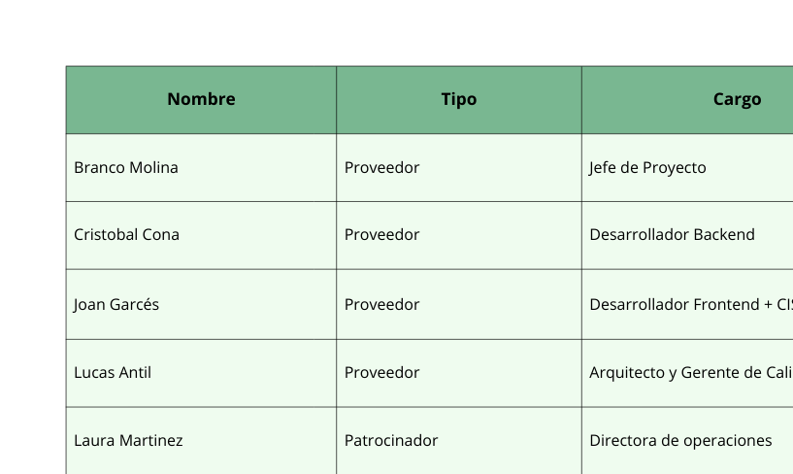
Acta de constitución
stakeholders
Involucrados Clave

Slide 10
Acta de constitución
Entregables Clave
Aplicación Web Funcional: La plataforma principal para los usuarios.
Aplicación de Escritorio para Administrador: Herramienta para la gestión del sistema.
Documentación Completa: Manuales de usuario, técnicos y de arquitectura.
Código Fuente y Bases de Datos.

Slide 11
Requerimientos del sistema Meetings App
Requerimientos Funcionales
Videollamadas de alta calidad (audio y video estables).
Traducción en tiempo real con subtítulos automáticos (núcleo del sistema).
Generación de informes resumidos de reuniones (solo para usuarios suscriptores).
Gestión de usuarios y perfiles (autenticación, roles, sesiones).
Mantenedores del sistema (usuarios, perfiles, salas, idiomas, planes de suscripción, notificaciones, integraciones, configuración).
Reportes con filtros y exportación a PDF/XLS.
Notificaciones a usuarios vía correo electrónico.
Integración con pasarela de pagos (MercadoPago / Transbank).
Requerimientos No Funcionales
Rendimiento: Traducción con latencia menor a 3 segundos.
Seguridad: Cifrado end-to-end, enmascaramiento de claves, cumplimiento de normativas (GDPR, CCPA).
Usabilidad: Interfaz intuitiva, responsiva y fácil de usar en web/escritorio.
Disponibilidad: 99.5% en horario laboral.
Escalabilidad: Soporte para usuarios concurrentes, con capacidad de crecimiento.
Mantenibilidad: Arquitectura en capas y código documentado.

Slide 12
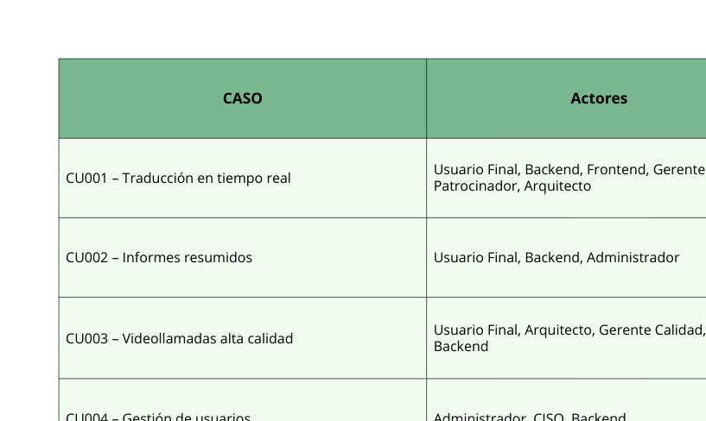
Caso de uso

Slide 13
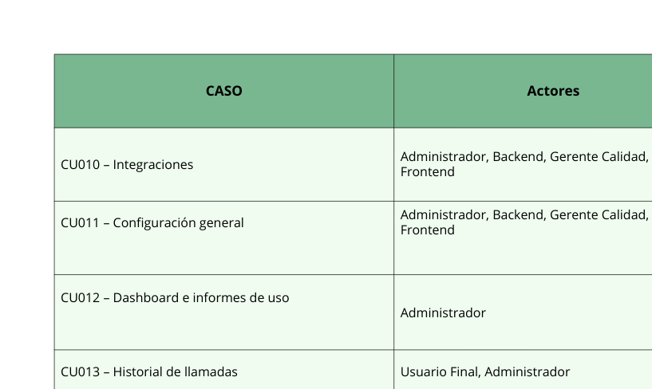
Caso de uso

Slide 14
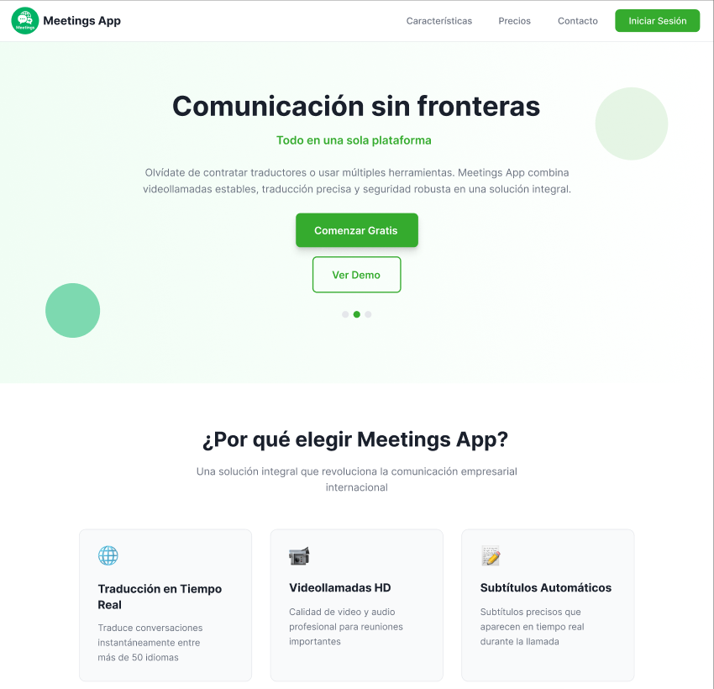
Mockups en Figma
Página Inicial de Meetings App
Diseño elegante y simple
Basada en el color verde
Introducción a la aplicación

Slide 15
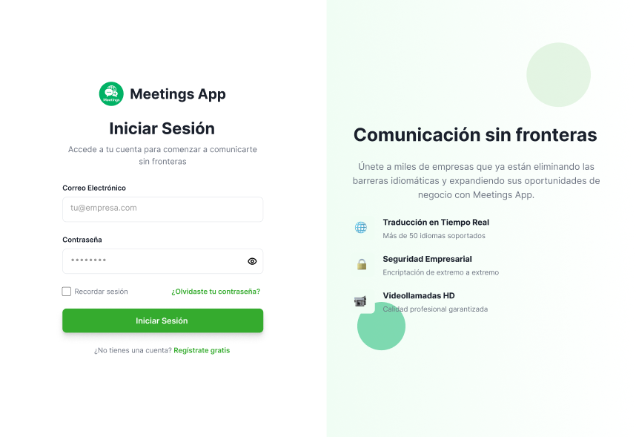
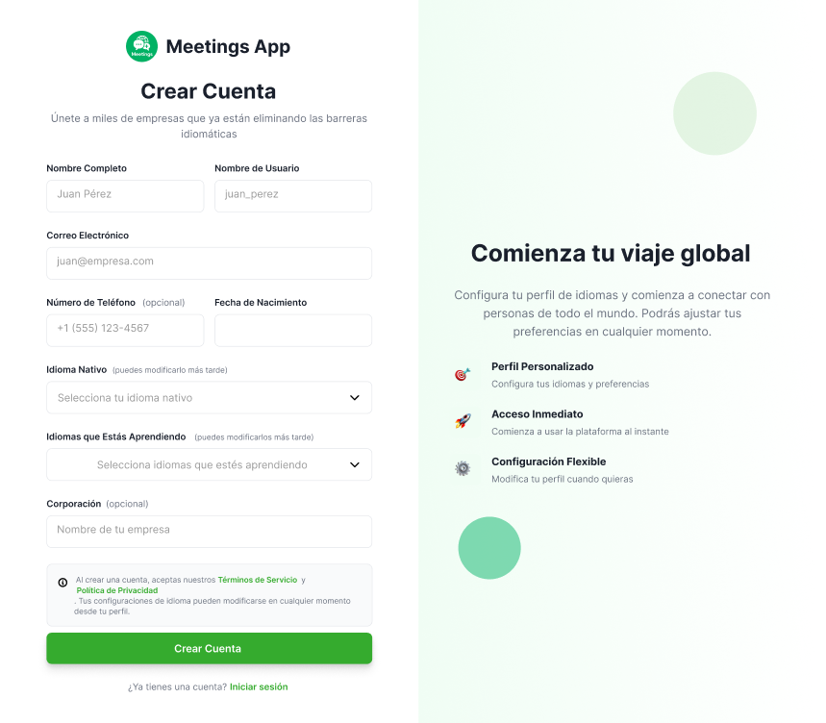
Mockups en Figma
Inicio de sesión
Registro de nuevos usuarios
Interfaz clara y intuitiva
Información requerida visible
Incentivaciones en pantalla
Información adicional opcional

Slide 16
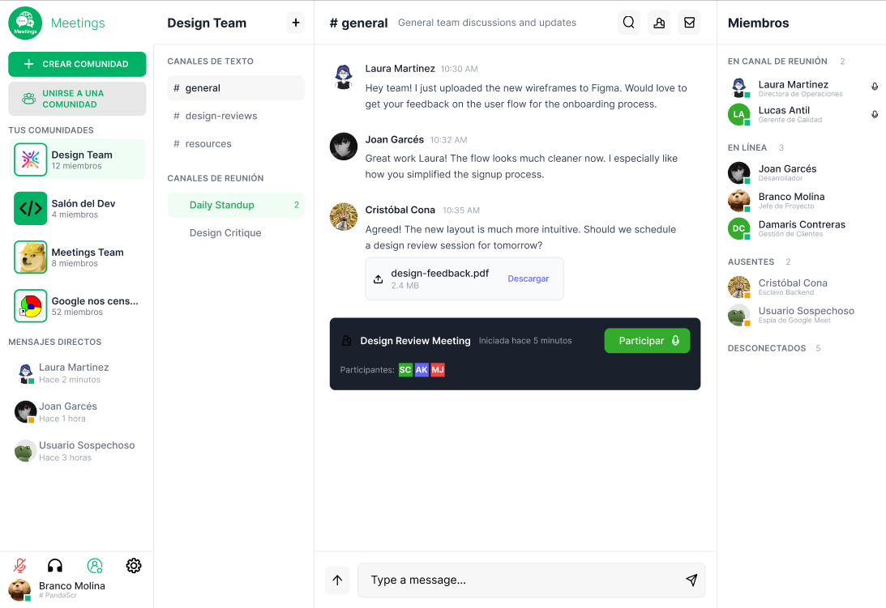
Mockups en Figma
Diseño de la aplicación dentro de la comunidad
Creación de diferentes canales
Asignación de Roles por Usuario
Canales de Reunión
Creación de Reuniones
Interfaz siempre visual en pantalla

Slide 17
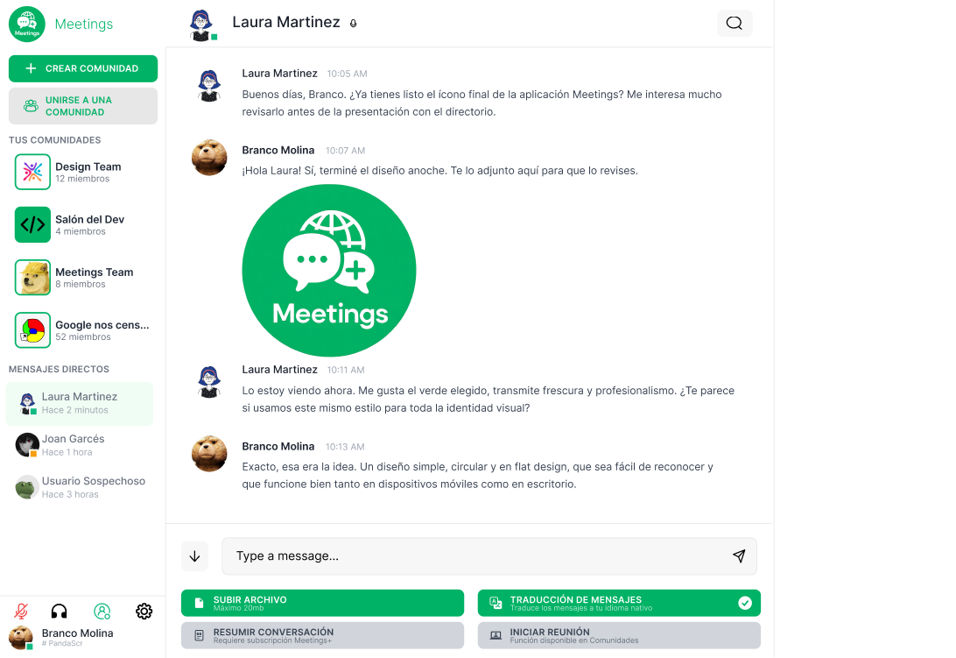
Mockups en Figma
Diseño de la aplicación en mensaje privado
Interfaz más directa en el chat
Información del usuario
Modalidad de múltiples opciones
Fácil acceso a otros contenidos

Slide 18
Carta Gantt
Fase de Planificación
Duración: 5 días
Fecha de inicio: lun 11-08-25
Fecha de Termino: vie 15-08-25
Fase de Prueba y Control de Calidad
Duración: 7 días
Fecha de inicio: lun 17-11-25
Fecha de Termino: mar 25-11-25
Fase de Analisis y Diseño
Duración: 14 días
Fecha de inicio: lun 18-08-25
Fecha de Termino: jue 04-09-25
Fase de Implementación y Cierre
Duración: 5 días
Fecha de inicio: 26-11-25
Fecha de Termino: mar 02-12-25
Fase de Desarrollo
Duración: 51 días
Fecha de inicio: vie 05-09-25
Fecha de Termino: vie 14-11-25
Cierre del Proyecto
Duración: 3 días
Fecha de inicio: mié 03-12-25
Fecha de Termino: vie 05-12-25

Slide 19
Matriz EDT
Fase de Desarrollo
Costo:$ 8,151,144
Roles Relacionados:
Jefe de Proyecto (32 Horas)
Especialista en Seguridad (152 Horas)
Desarrollador BD (296 Horas)
Calidad Y Testing (80 Horas)
Fase de Planificación
Costo:$ 2,057,160
Roles Relacionados:
Jefe de Proyecto (40 Horas)
Especialista en Seguridad (40 Horas)
Desarrollador BD (40 Horas)
Calidad Y Testing (40 Horas)
Fase de Control y Calidad
Costo:$ 554,112
Roles Relacionados:
Calidad Y Testing (52 Horas)
Fase de Analisis y Diseño
Costo:$ 5,760,048
Roles Relacionados:
Jefe de Proyecto (112 Horas)
Especialista en Seguridad (112 Horas)
Desarrollador BD (40 Horas)
Calidad Y Testing (40 Horas)
Fase de Implementación y Cierre
Costo:$ 2,754,000
Roles Relacionados:
Jefe de Proyecto (64 Horas)
Especialista en Seguridad (48 Horas)
Desarrollador BD (48 Horas)
Calidad Y Testing (64 Horas)

Slide 20
Conclusion
A lo largo de esta presentación, hemos demostrado que el proyecto está sólidamente fundamentado. Se ha identificado una necesidad clara en el mercado: la falta de una herramienta que unifique videollamadas estables, traducción simultánea de baja latencia y seguridad robusta. Nuestra propuesta de valor ataca directamente este problema al integrar estas funcionalidades clave en una única plataforma intuitiva y segura.

